Slide 1
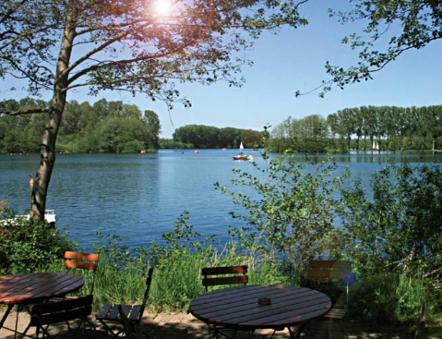
Rebbeke –
Mettinghausen –
Niederdedinghausen
Notes:
1

Slide 2
Busfahrt

Slide 3
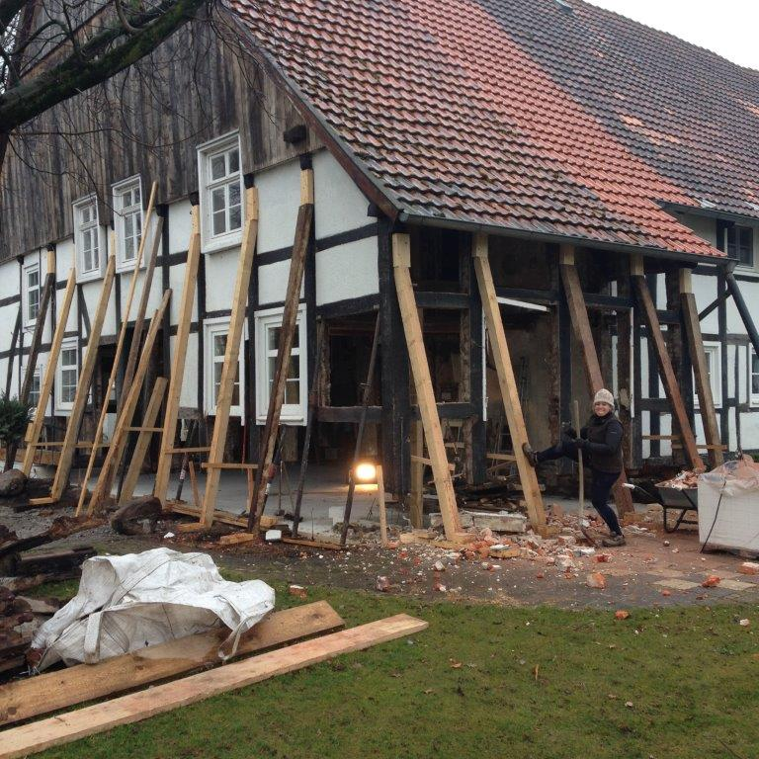
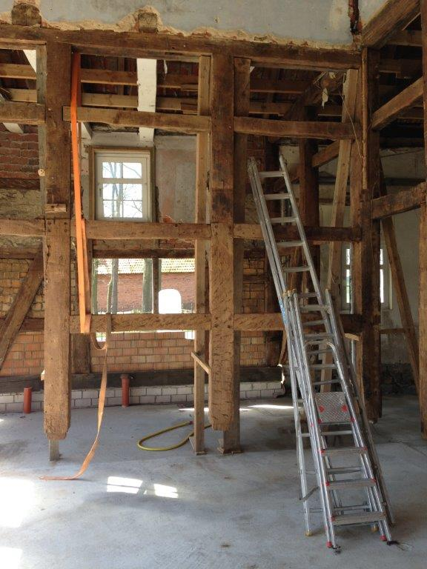
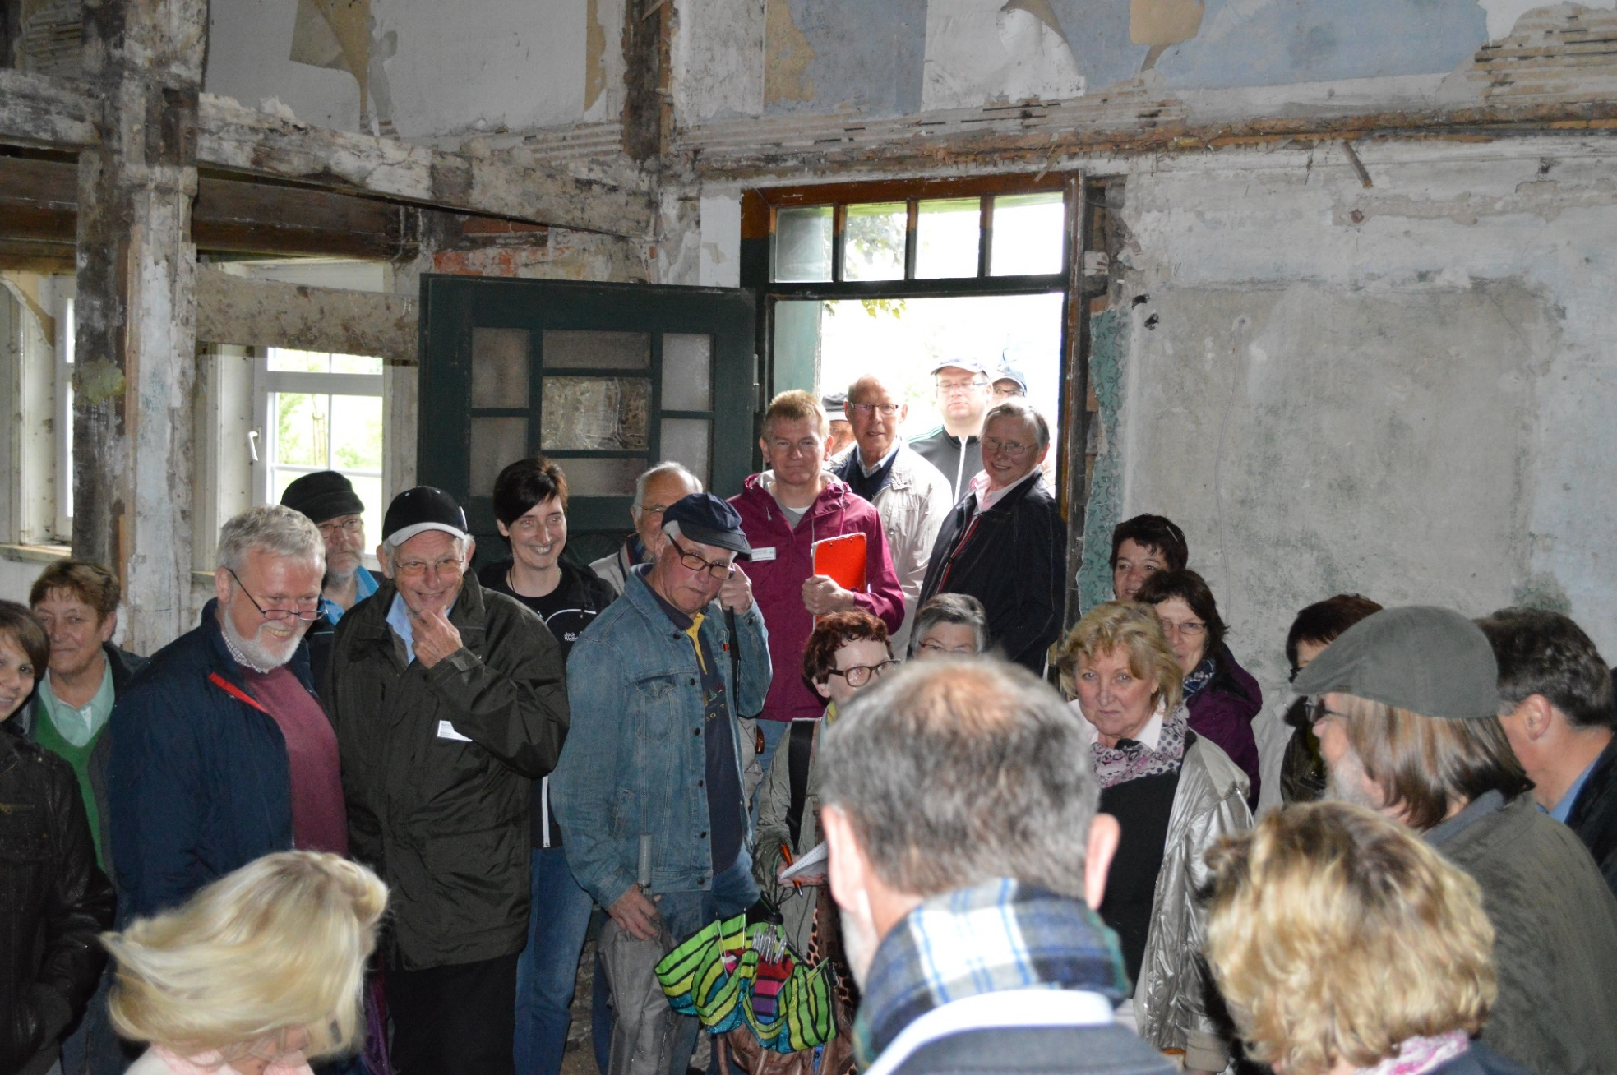
Busfahrt – Hebammenpraxis „Mein Landkind“

Slide 4
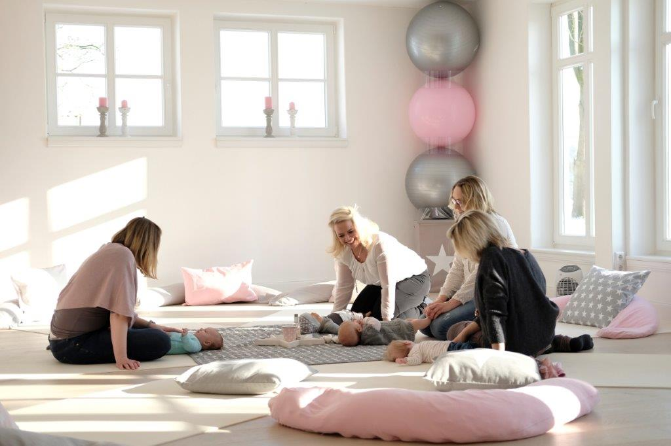
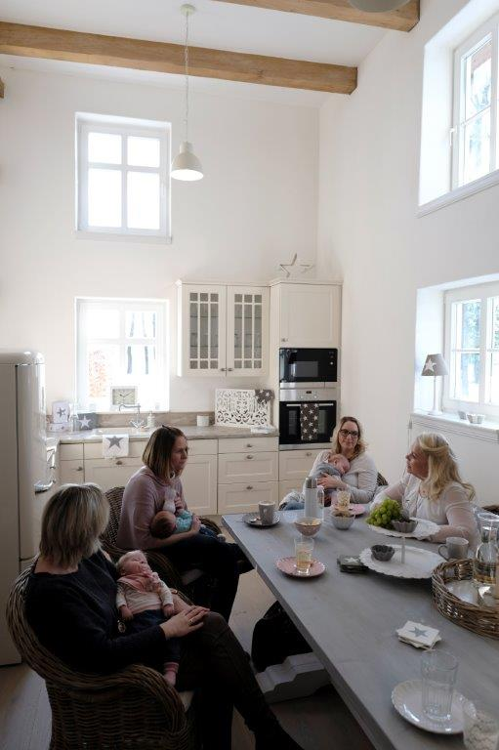
Busfahrt – Hebammenpraxis „Mein Landkind“

Slide 5
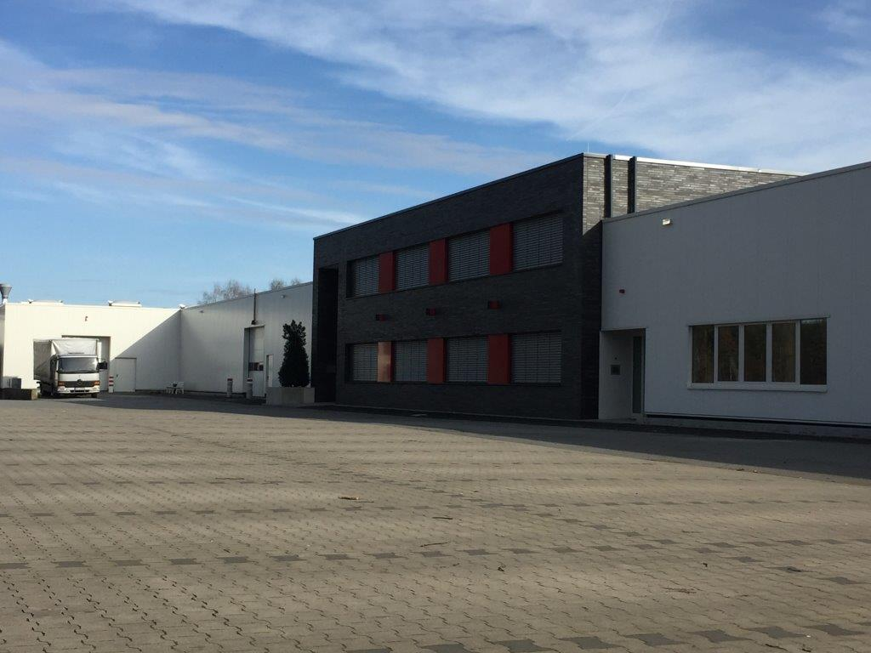
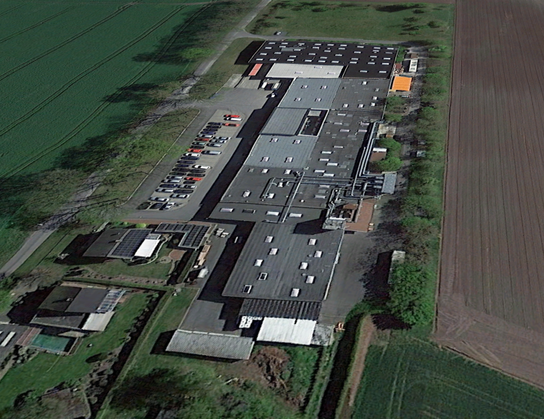
Busfahrt – Langhorst Möbelwerkstätte
Fertigt furnierte und lackierte Speise- und Wohnzimmermöbel im gehobenen Segment
1965 gegründet, 75 Mitarbeiter in 2017
Investition: Neubau des Verwaltungs-gebäudes in Rebbeke (10.000 m²)

Slide 6
Ankunft „Alte Schule“

Slide 7
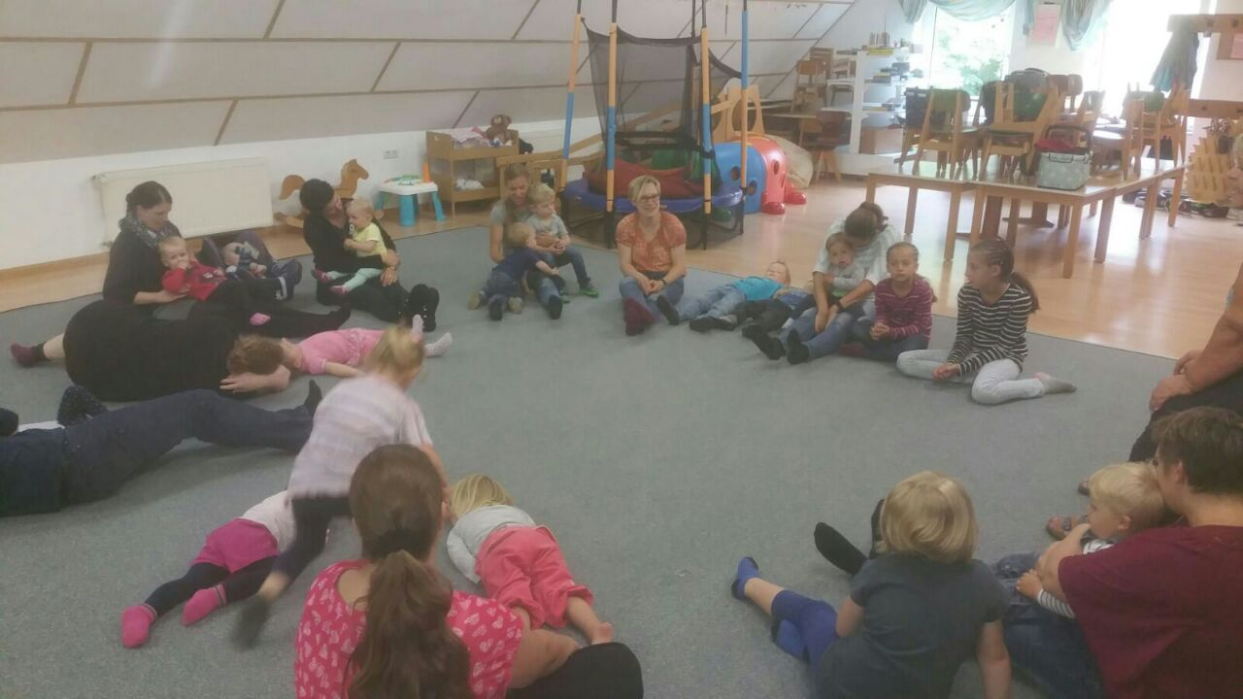
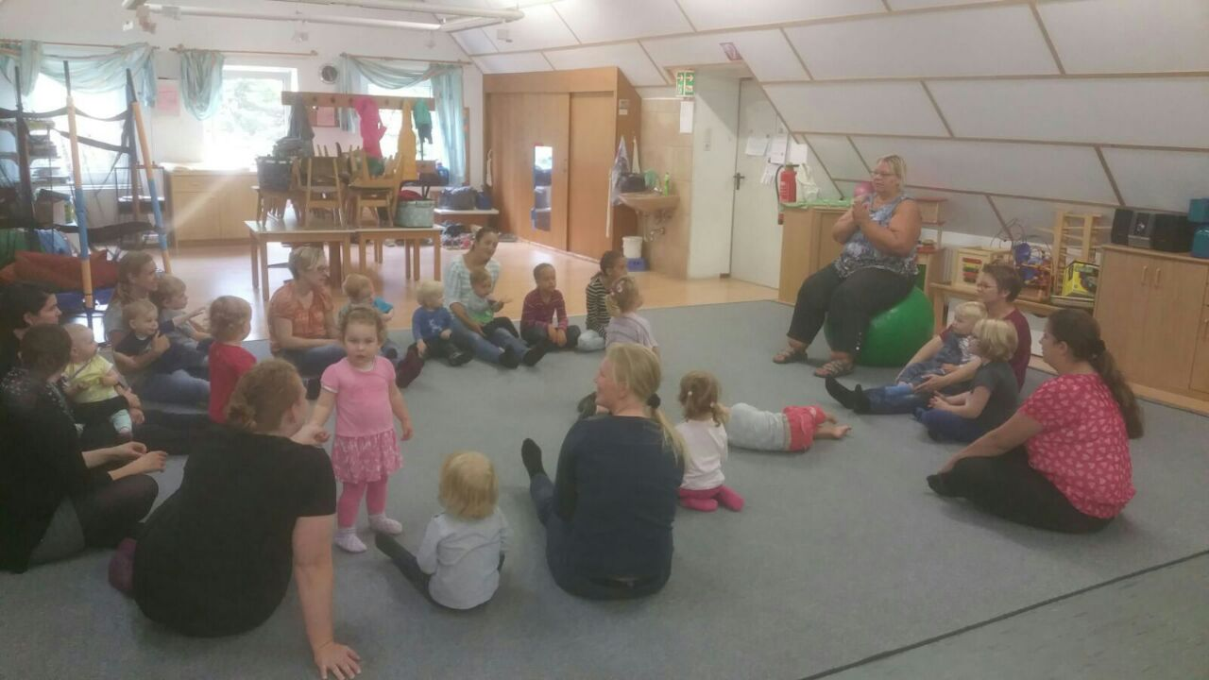
Ankunft - Krabbelgruppen

Slide 8
Vereinsleben
Heimatschutzverein Mettinghausen 1913 e.V.
PS-Club
Sportverein
SC 84 Mettinghausene. V.
Landw.
Ortsverein
Feuerwehr Rebbeke
Brieftauben-zuchtverein
Karten-spiel-gruppen
Künstlergruppe
Kellerclub
Krabbel-gruppen
Kolping
Senioren-
Fahrrad-gruppe
Straßen-feste
Land-frauen
kfd
Caritas

Slide 9

SC 84
Mettinghausen

Slide 10
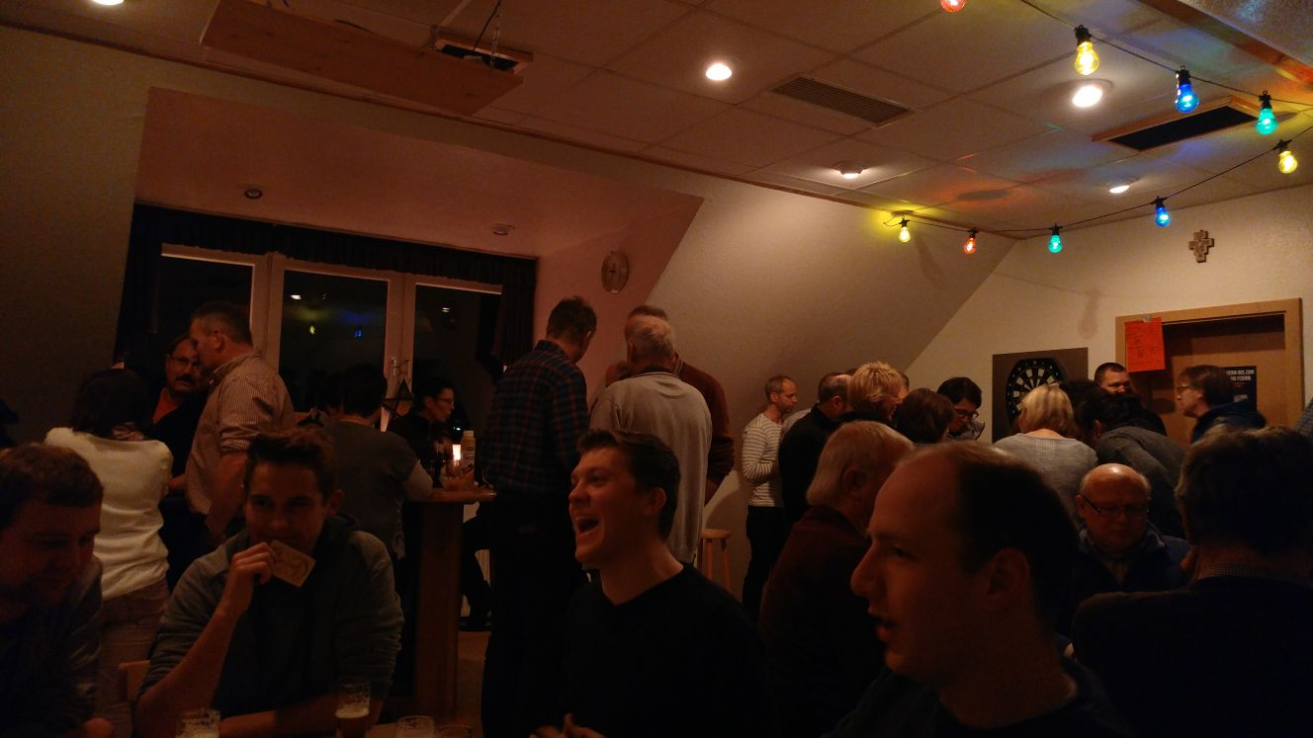
SC 84 Mettinghausen – Freitagabend-Treff

Slide 11
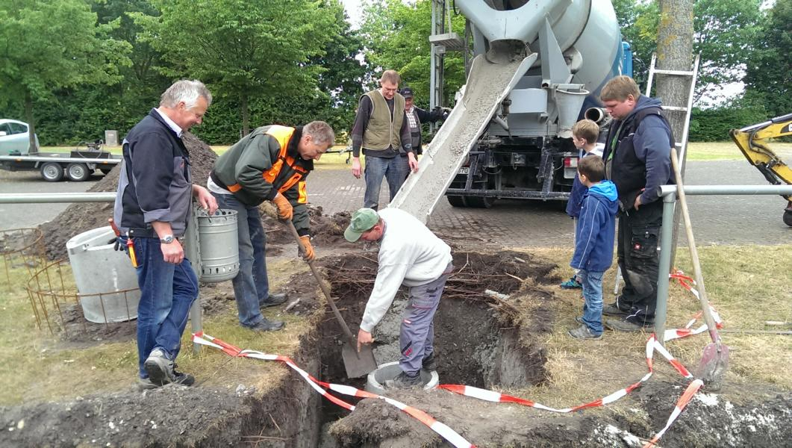
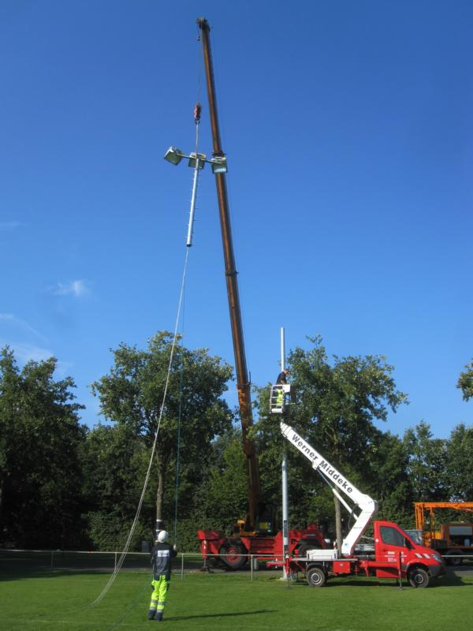
SC 84 Mettinghausen - Flutlichtanlage

Slide 12
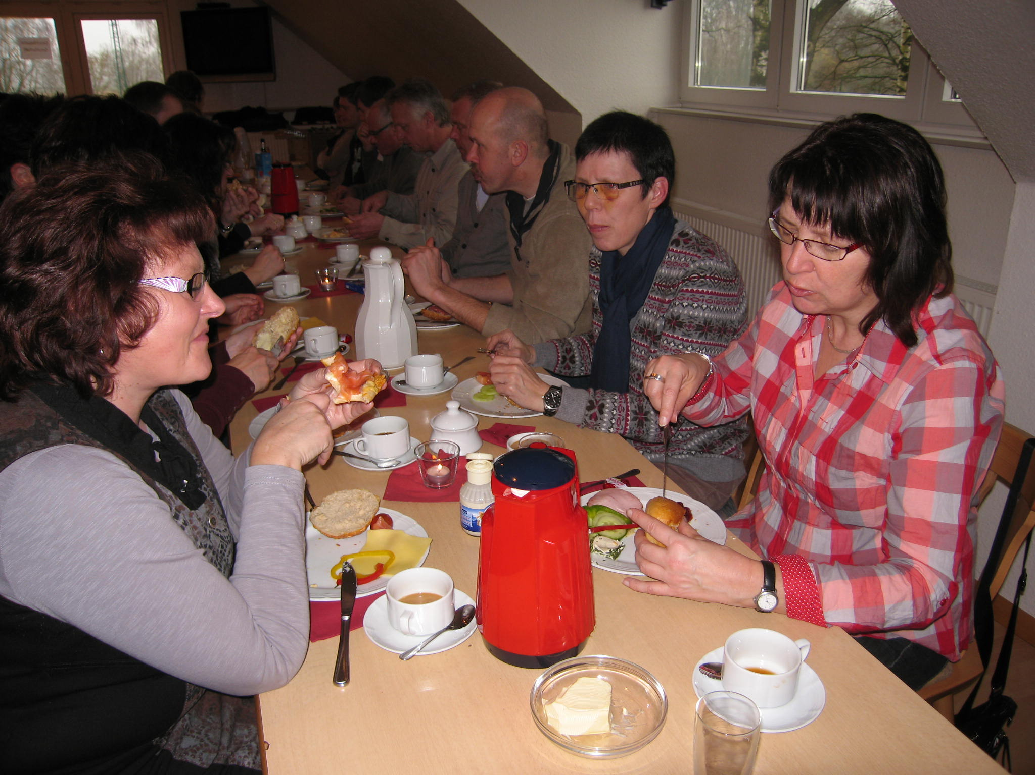
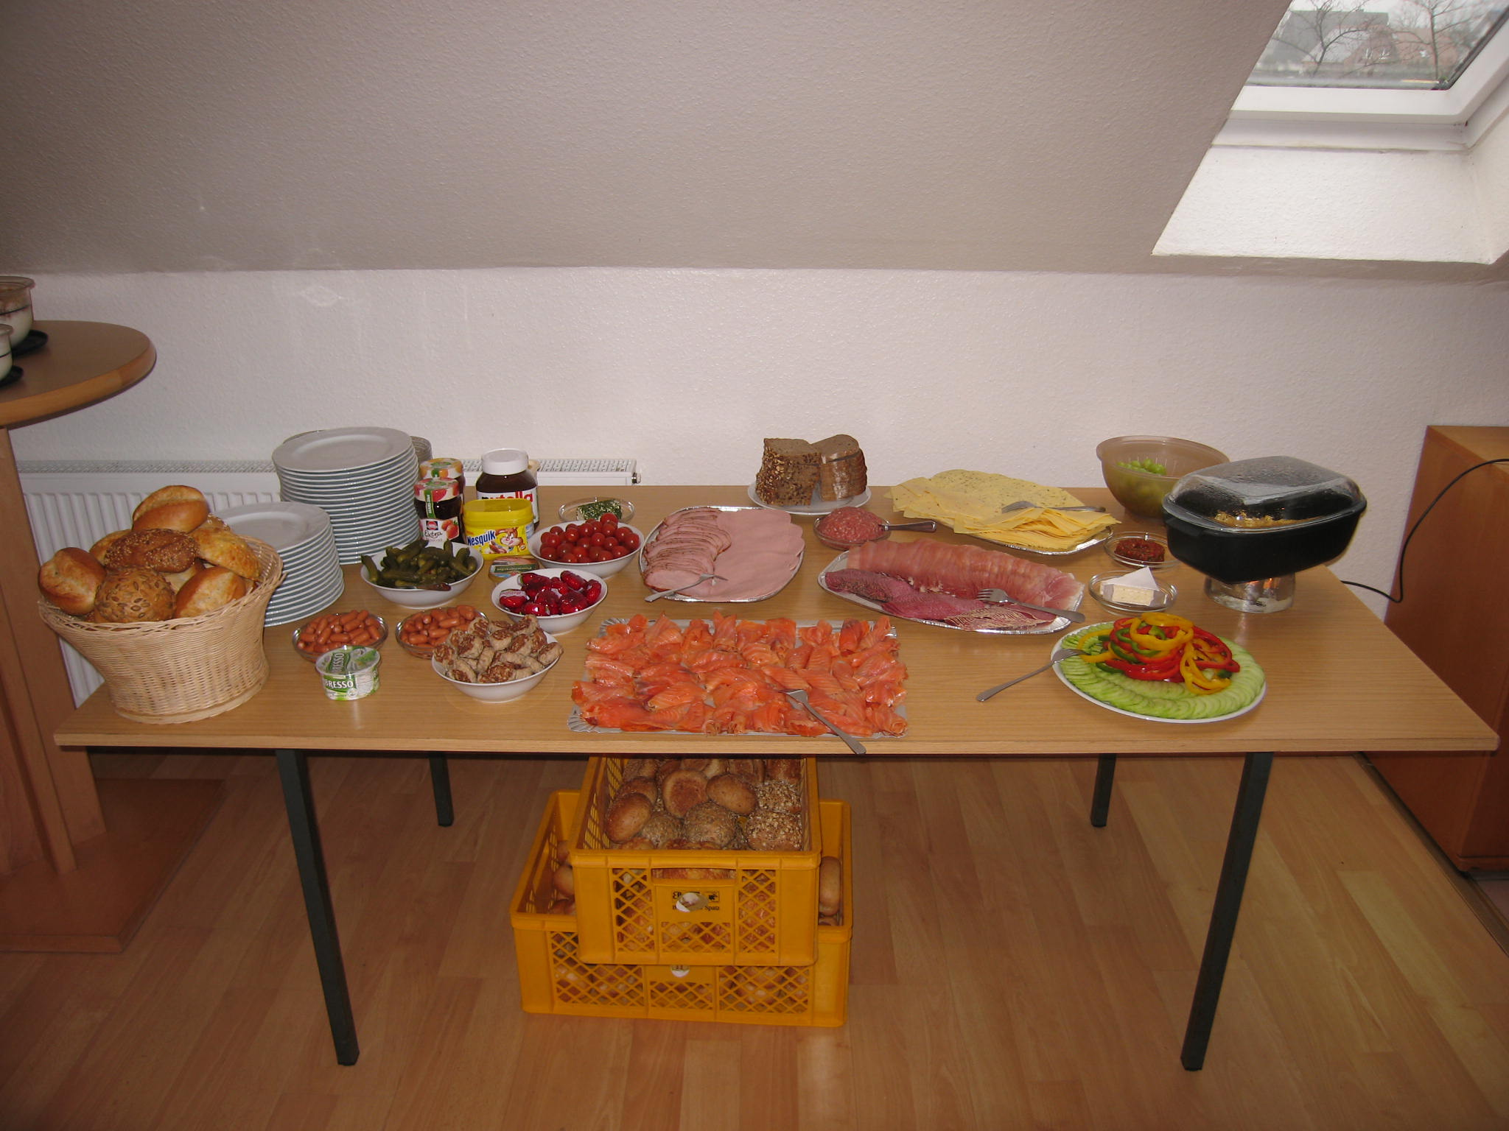
SC 84 Mettinghausen - Frühstück

Slide 13
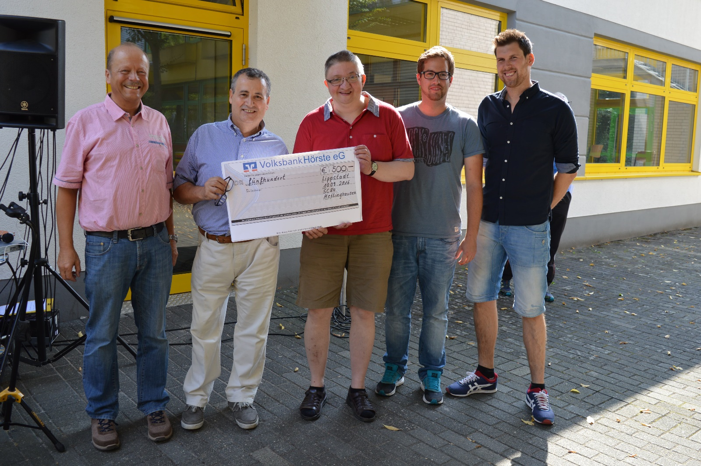
SC 84 Mettinghausen - Spendenaktion

Slide 14
Infrastruktur

Slide 15
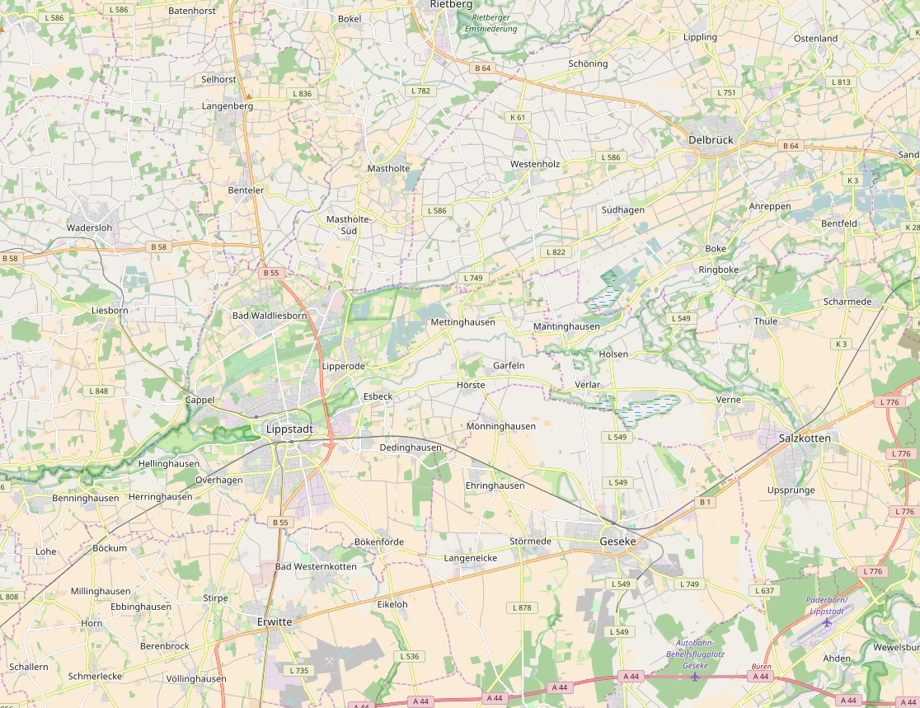

10 PKW-min

Slide 16
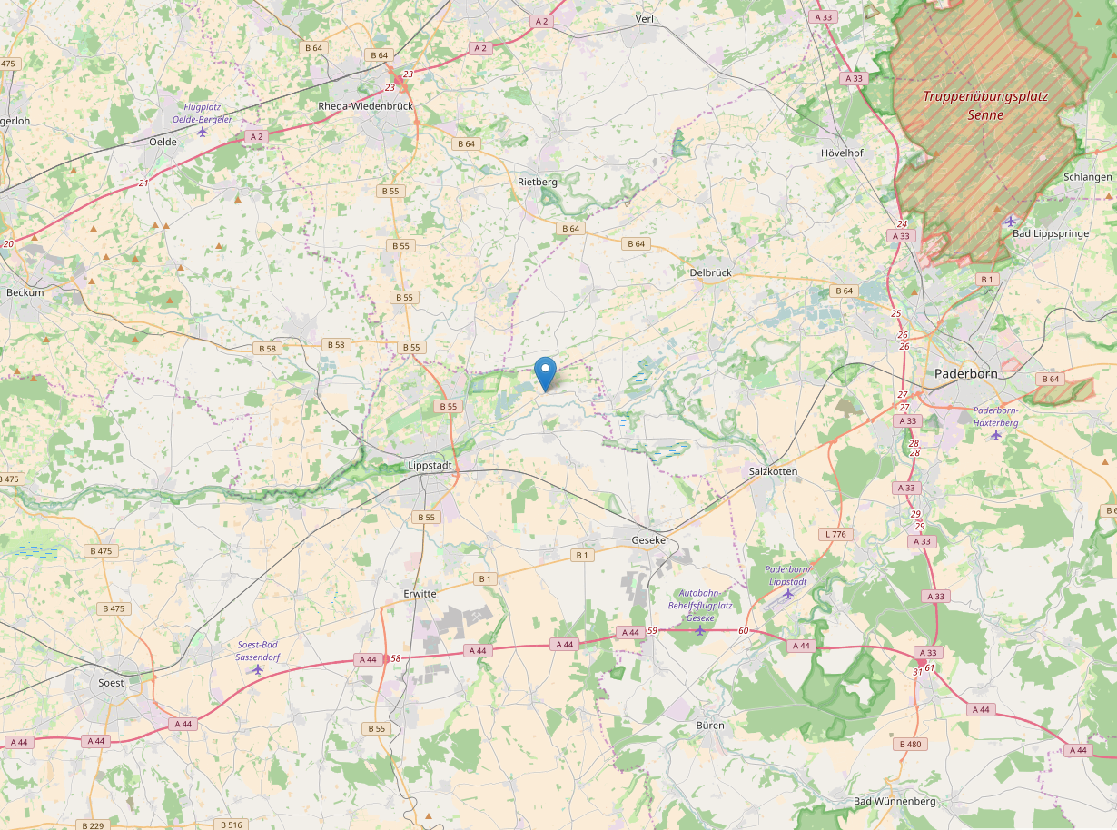

20 PKW-min

Slide 17
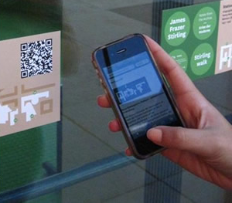
Freies WLAN in der Alten Schule

Slide 18
Besondere Projekte / Aktionen

Slide 19
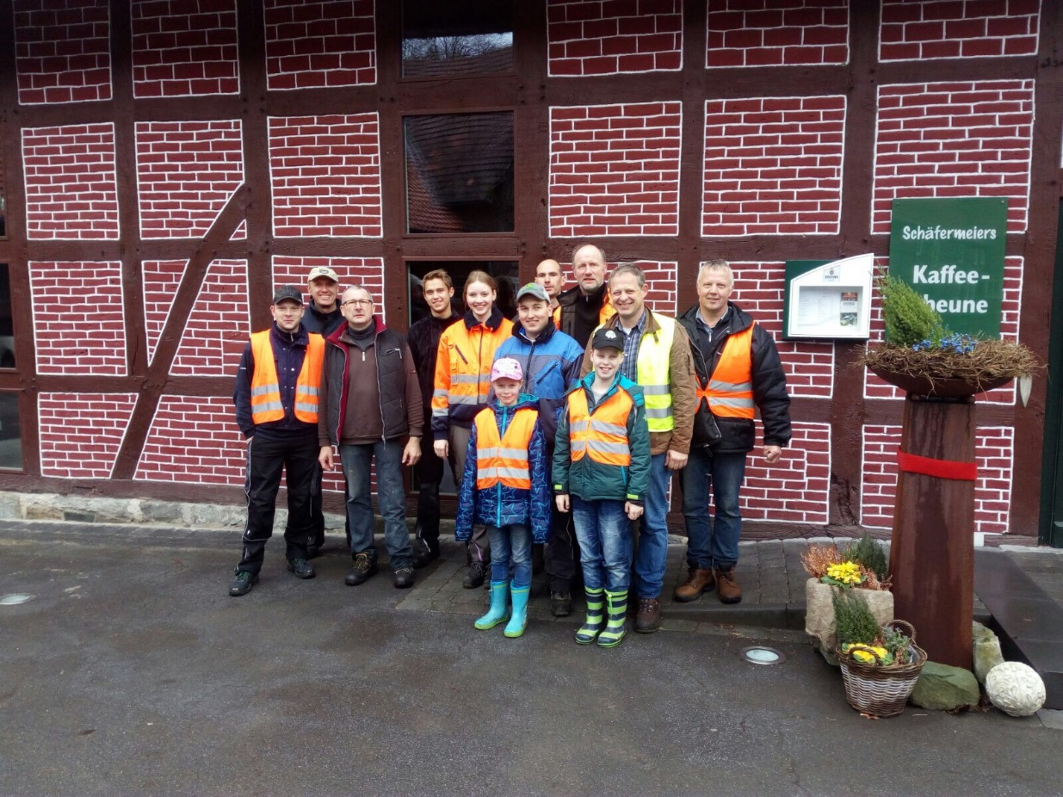
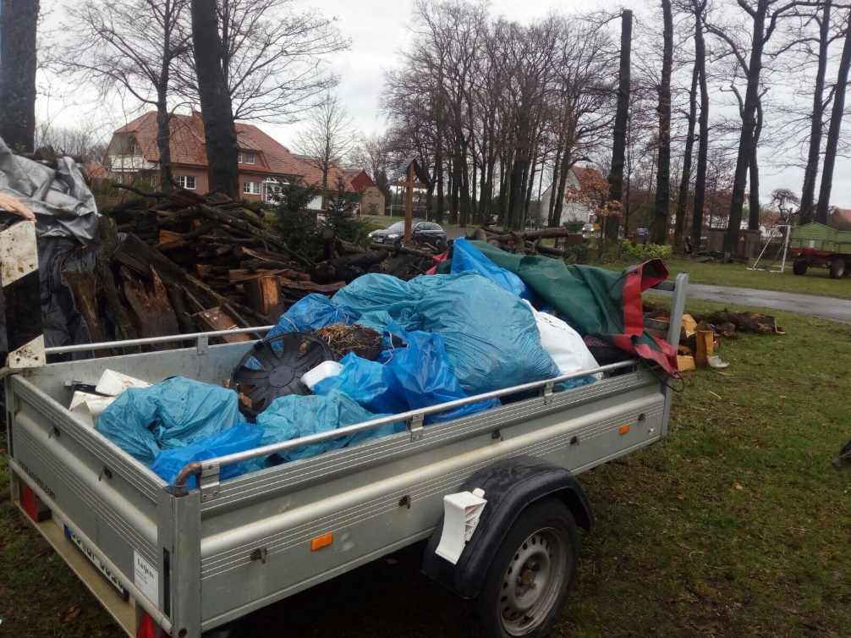
Müllsammelaktion
jährlich

Slide 20
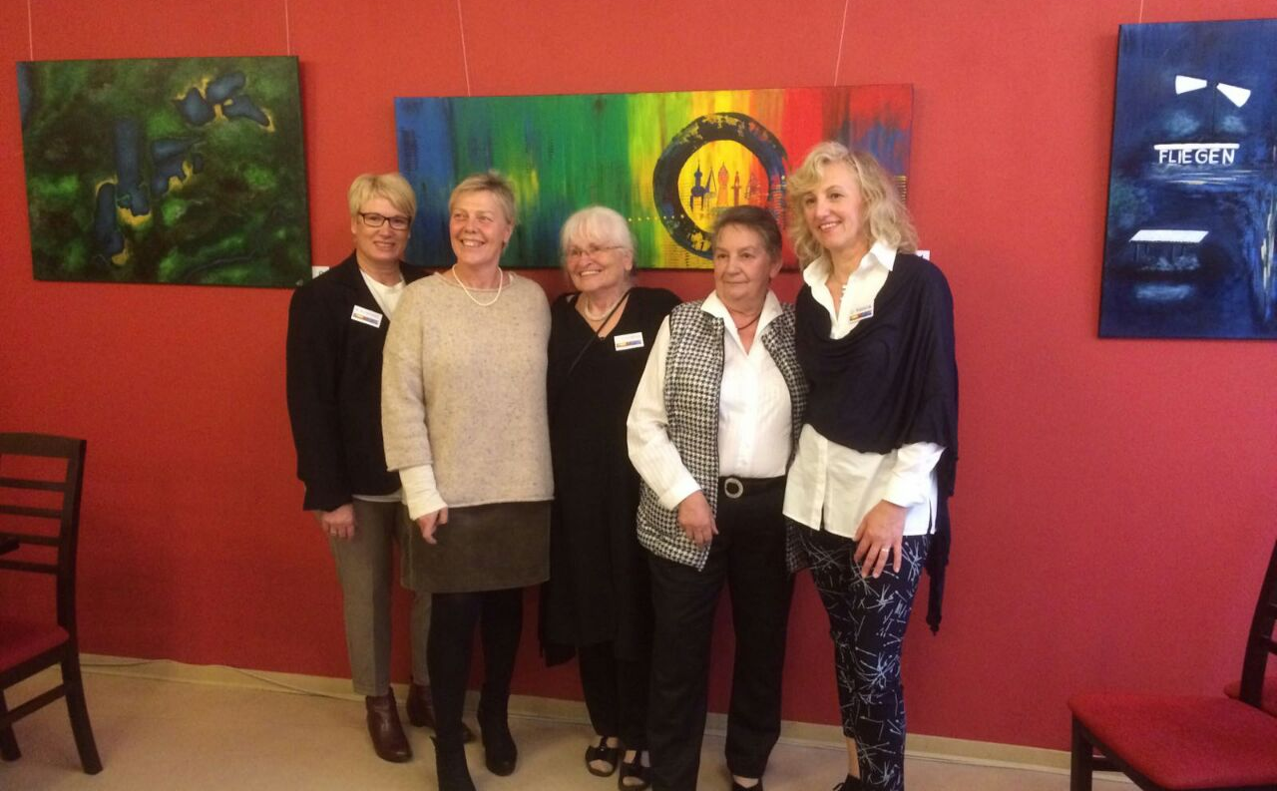
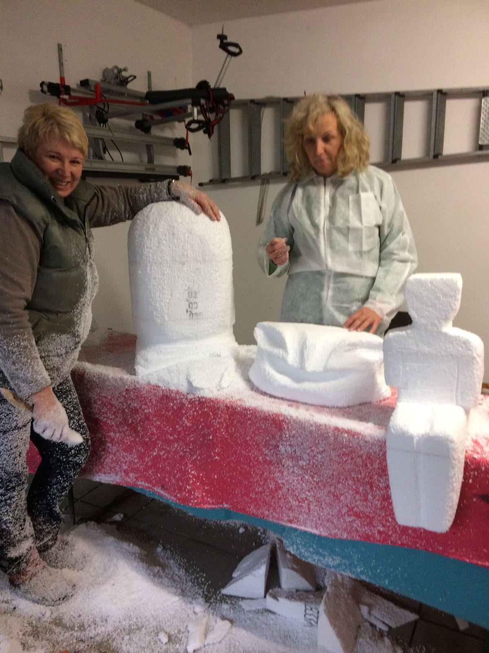
Künstlergruppe
wöchentlich

Slide 21
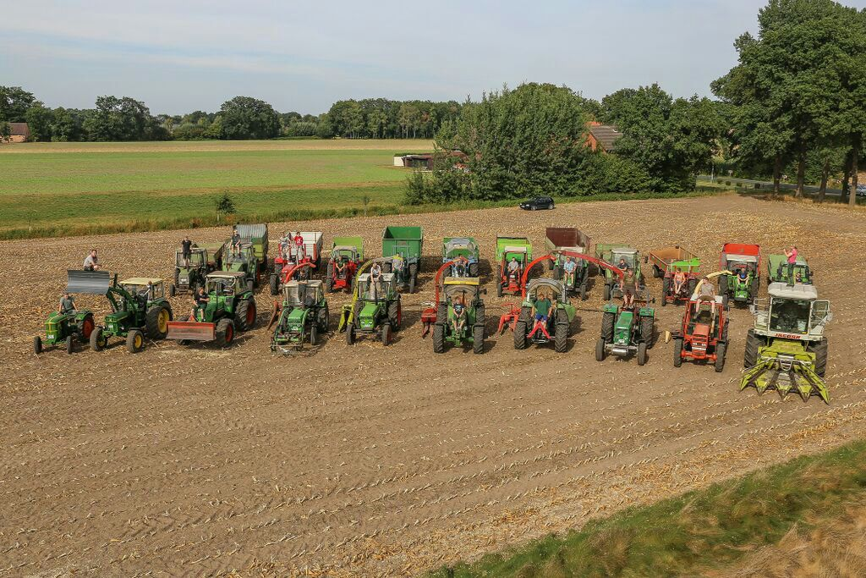
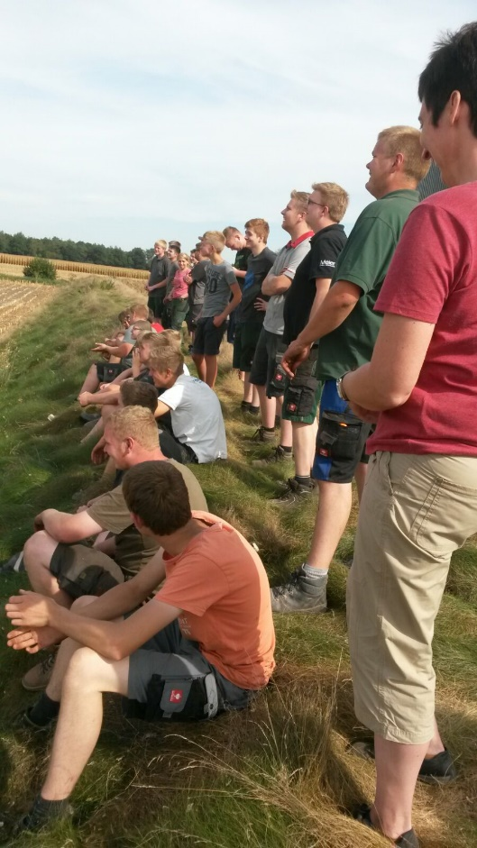
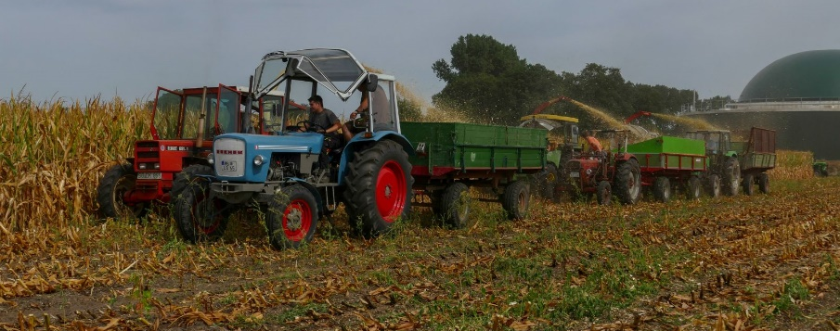
Show-Häckseln & Oldtimer
September 2016

Slide 22
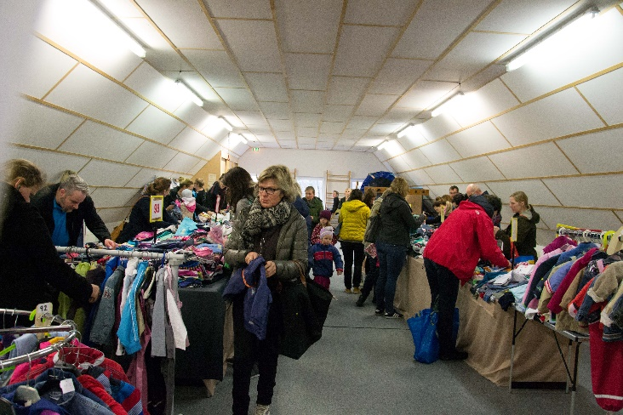
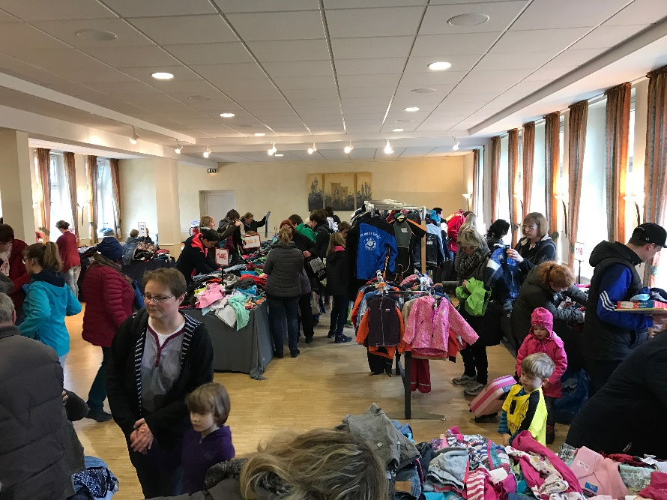
Kinder-Second-Hand-Markt
2x jährlich

Slide 23
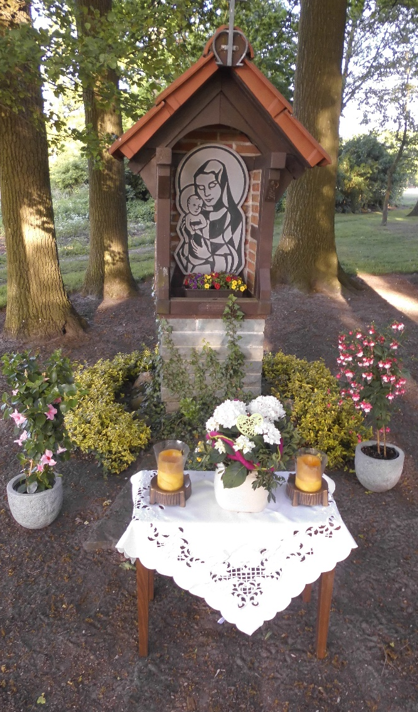
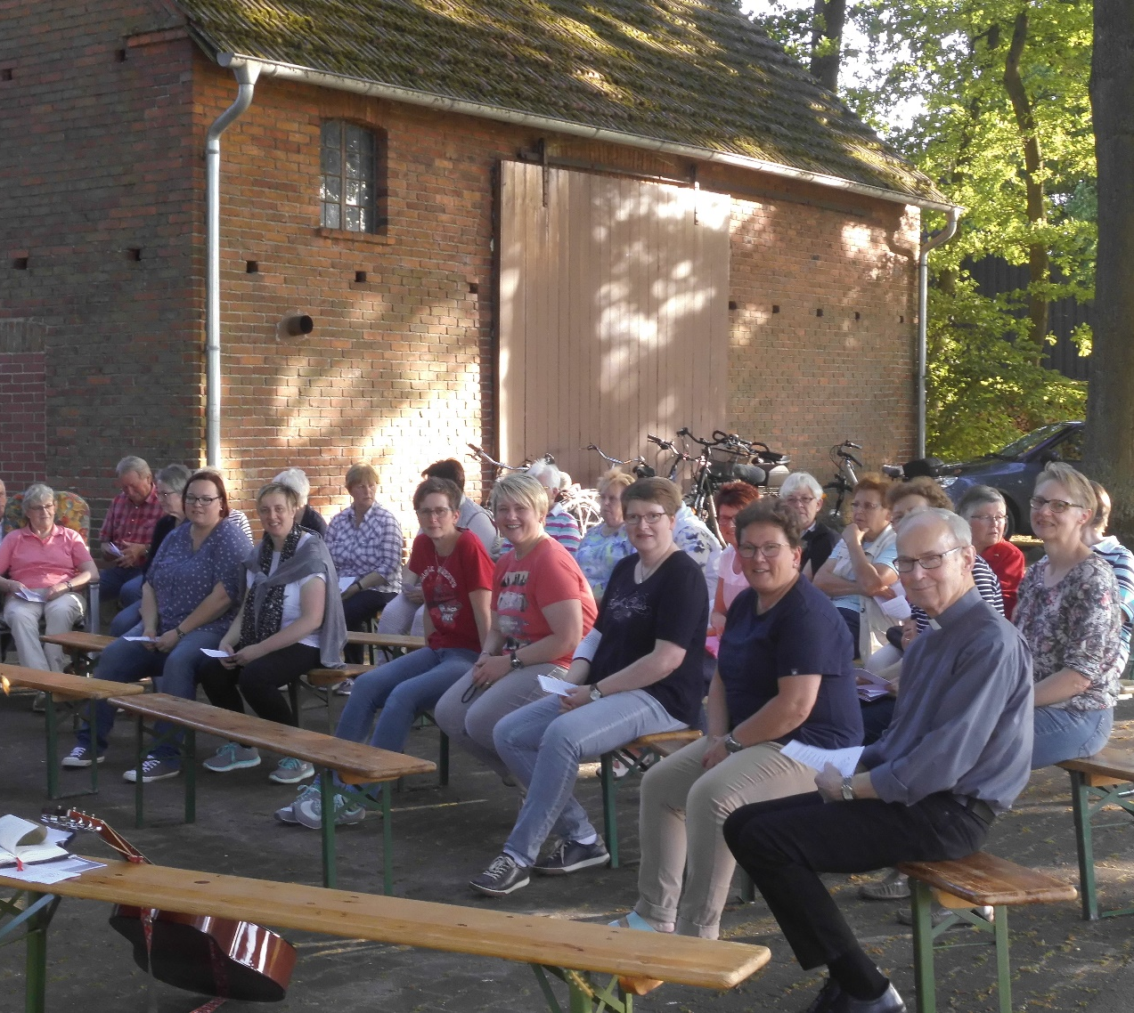
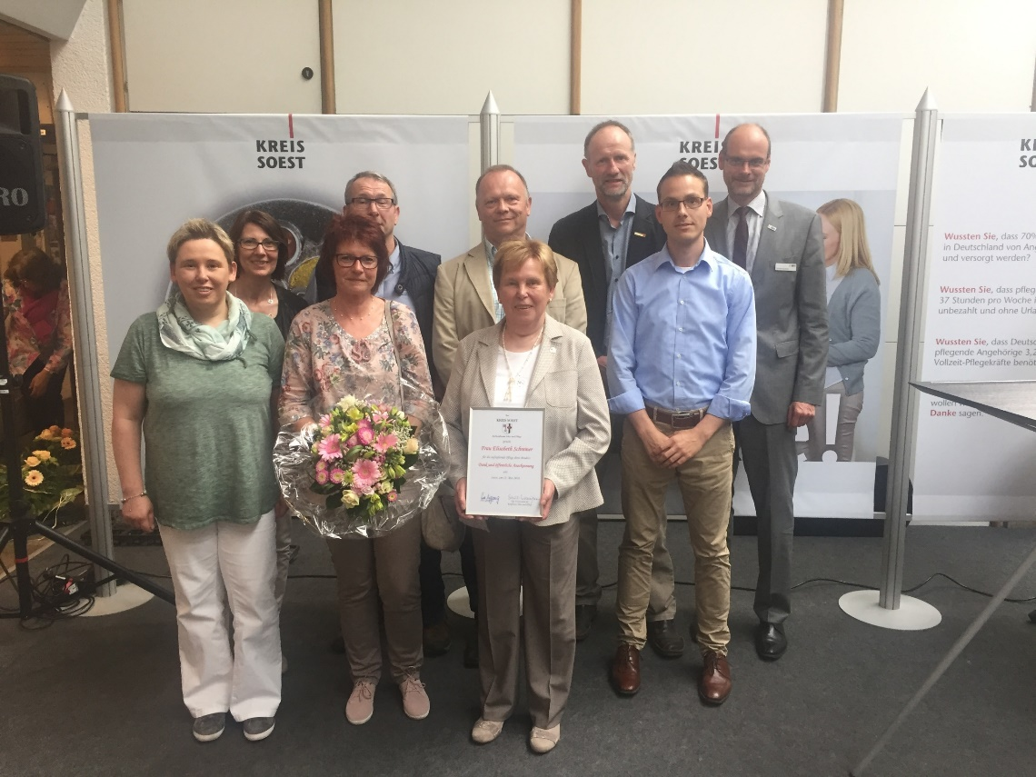
Pflegestern für Else Schreiner
Mai 2016

Slide 24
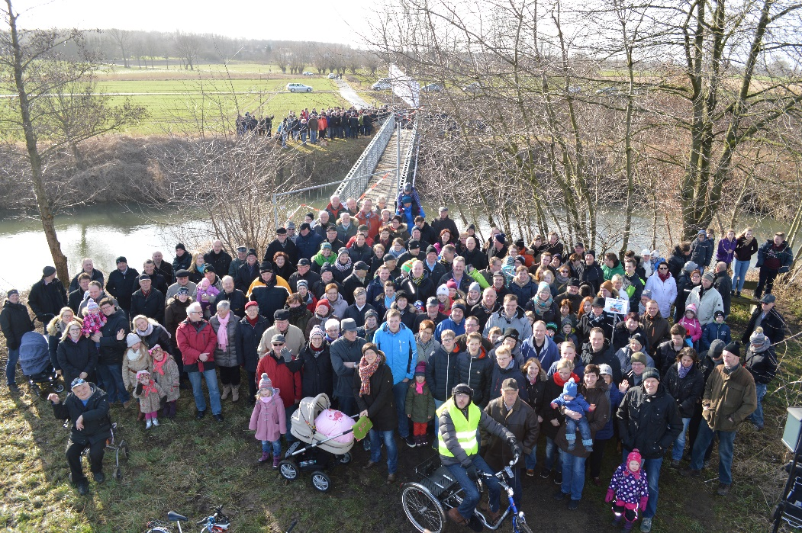
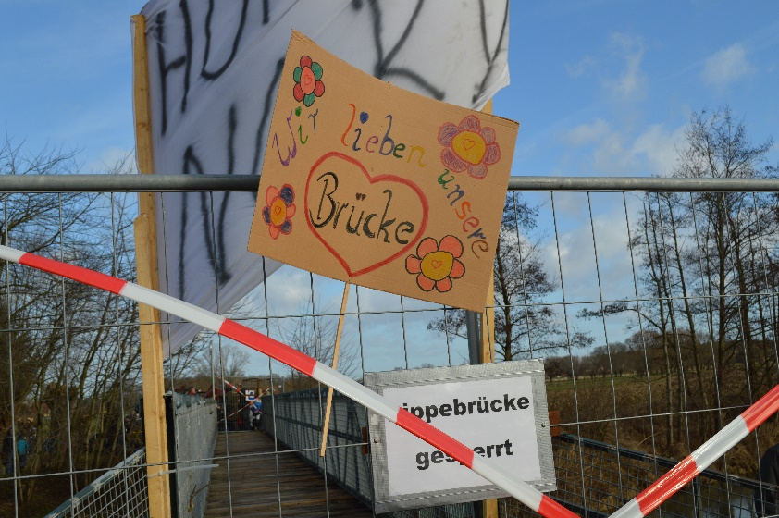
Lippe-Steg
Februar 2015

Slide 25
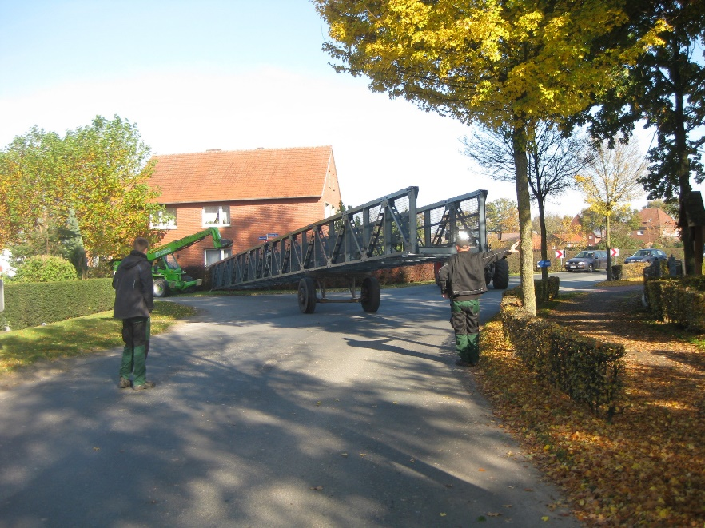
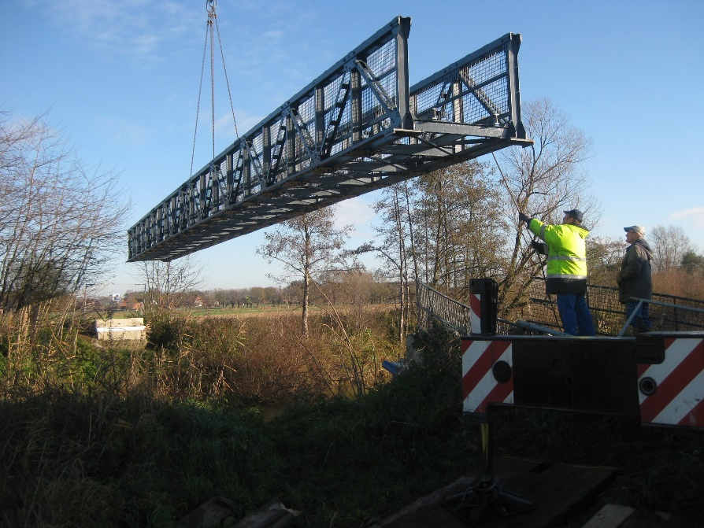
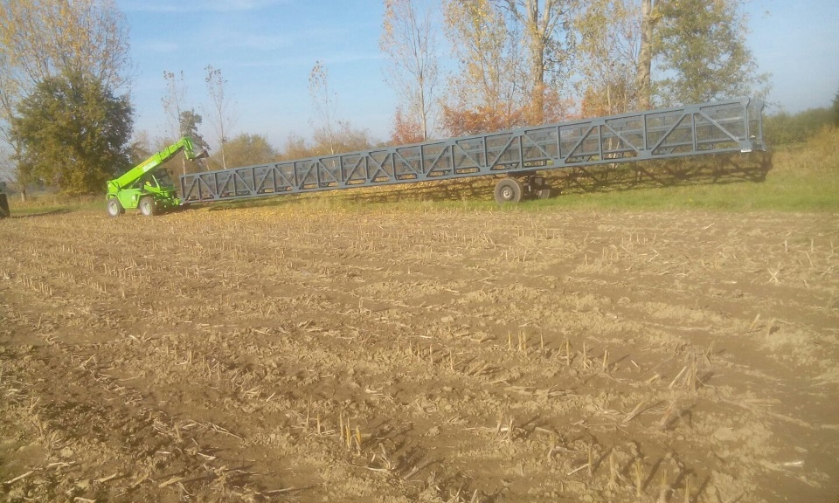
Lippe-Steg
Oktober 2015

Slide 26
Naturschutz

Slide 27
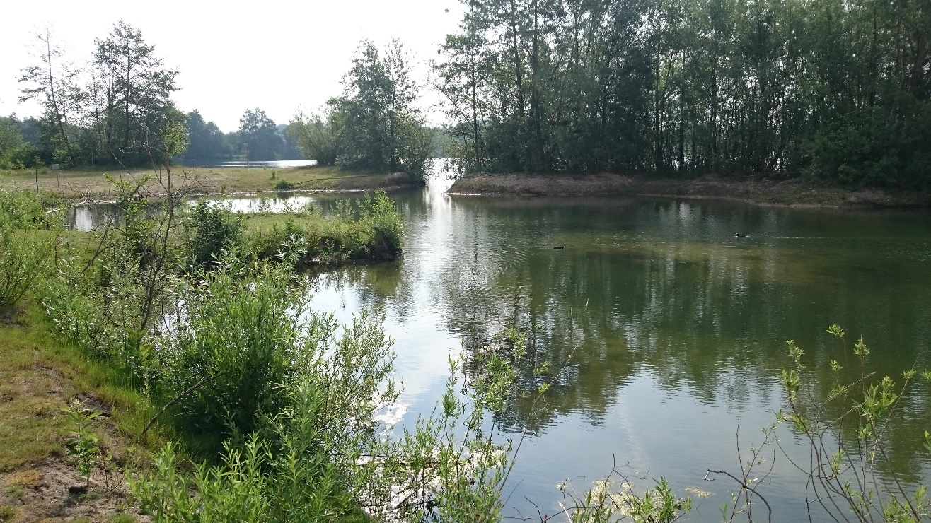
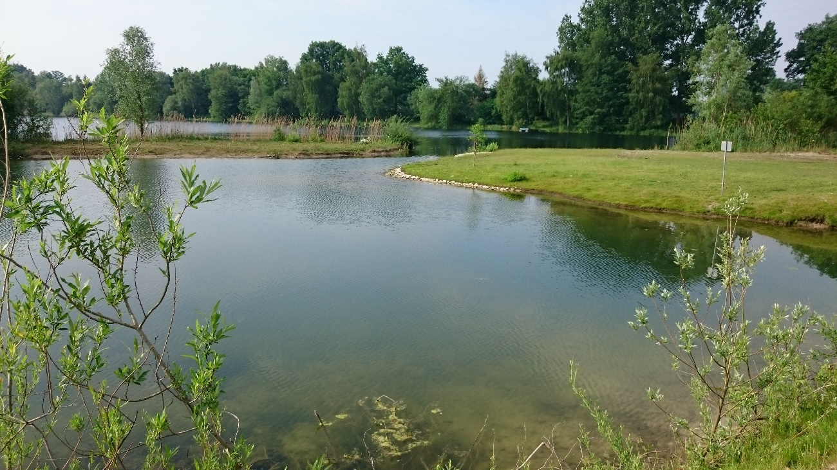
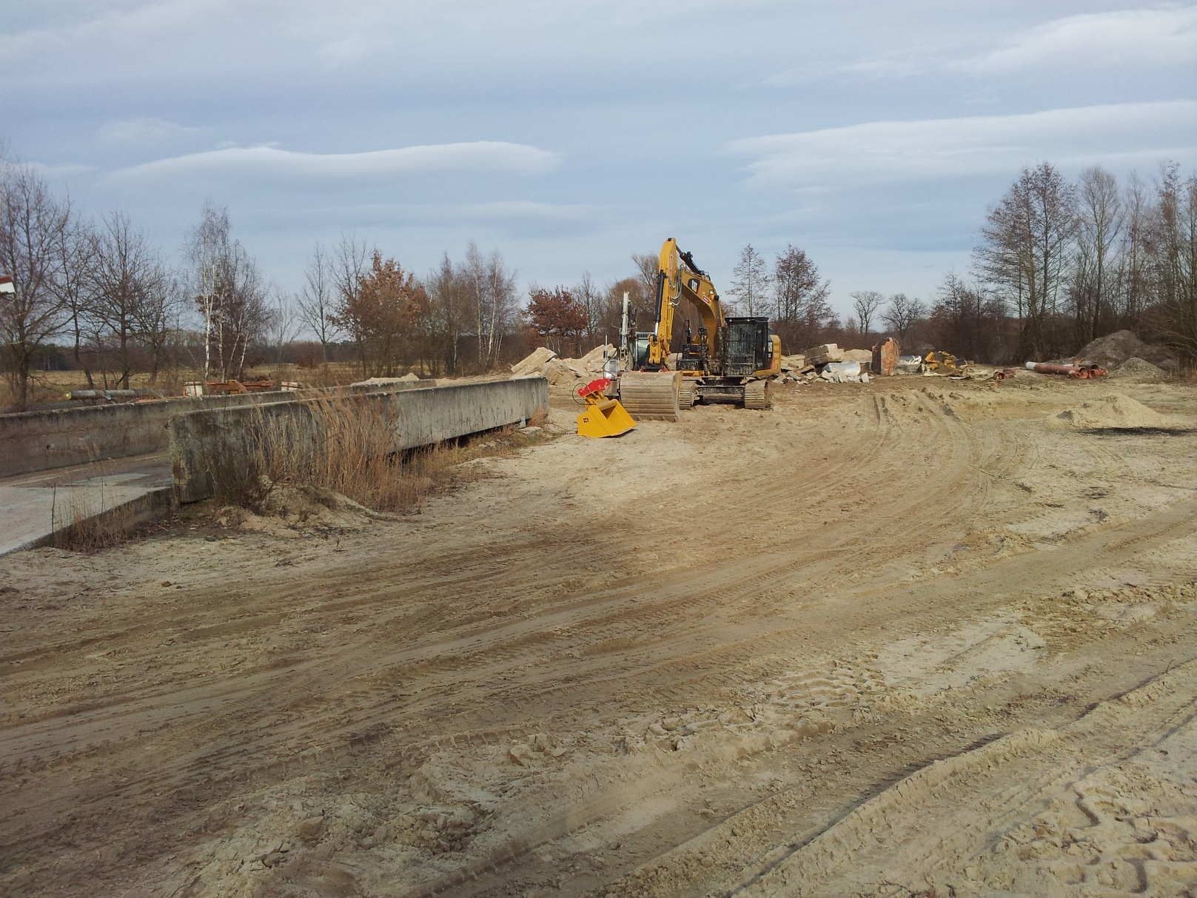
Naturschutz – Baggerseen & Renaturierung

Slide 28
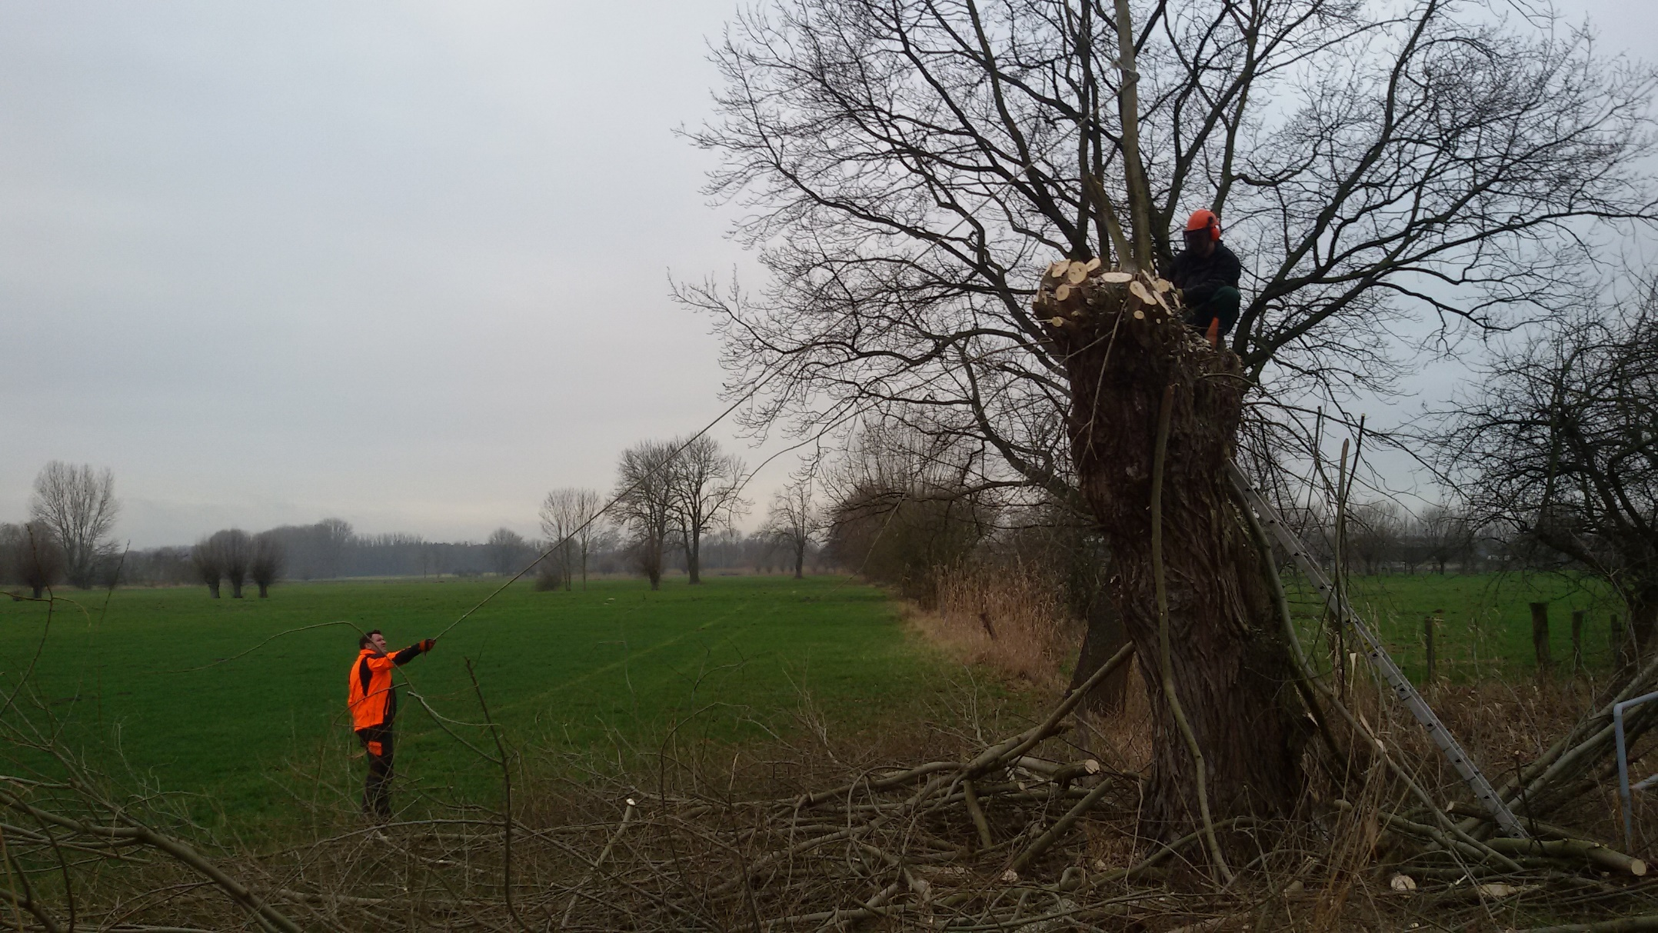
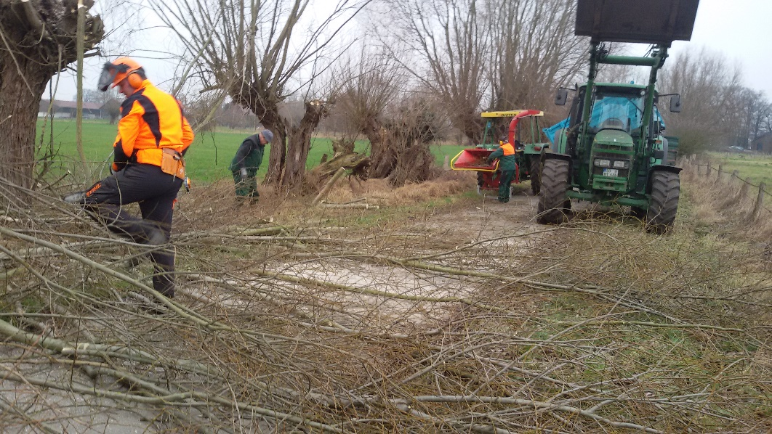
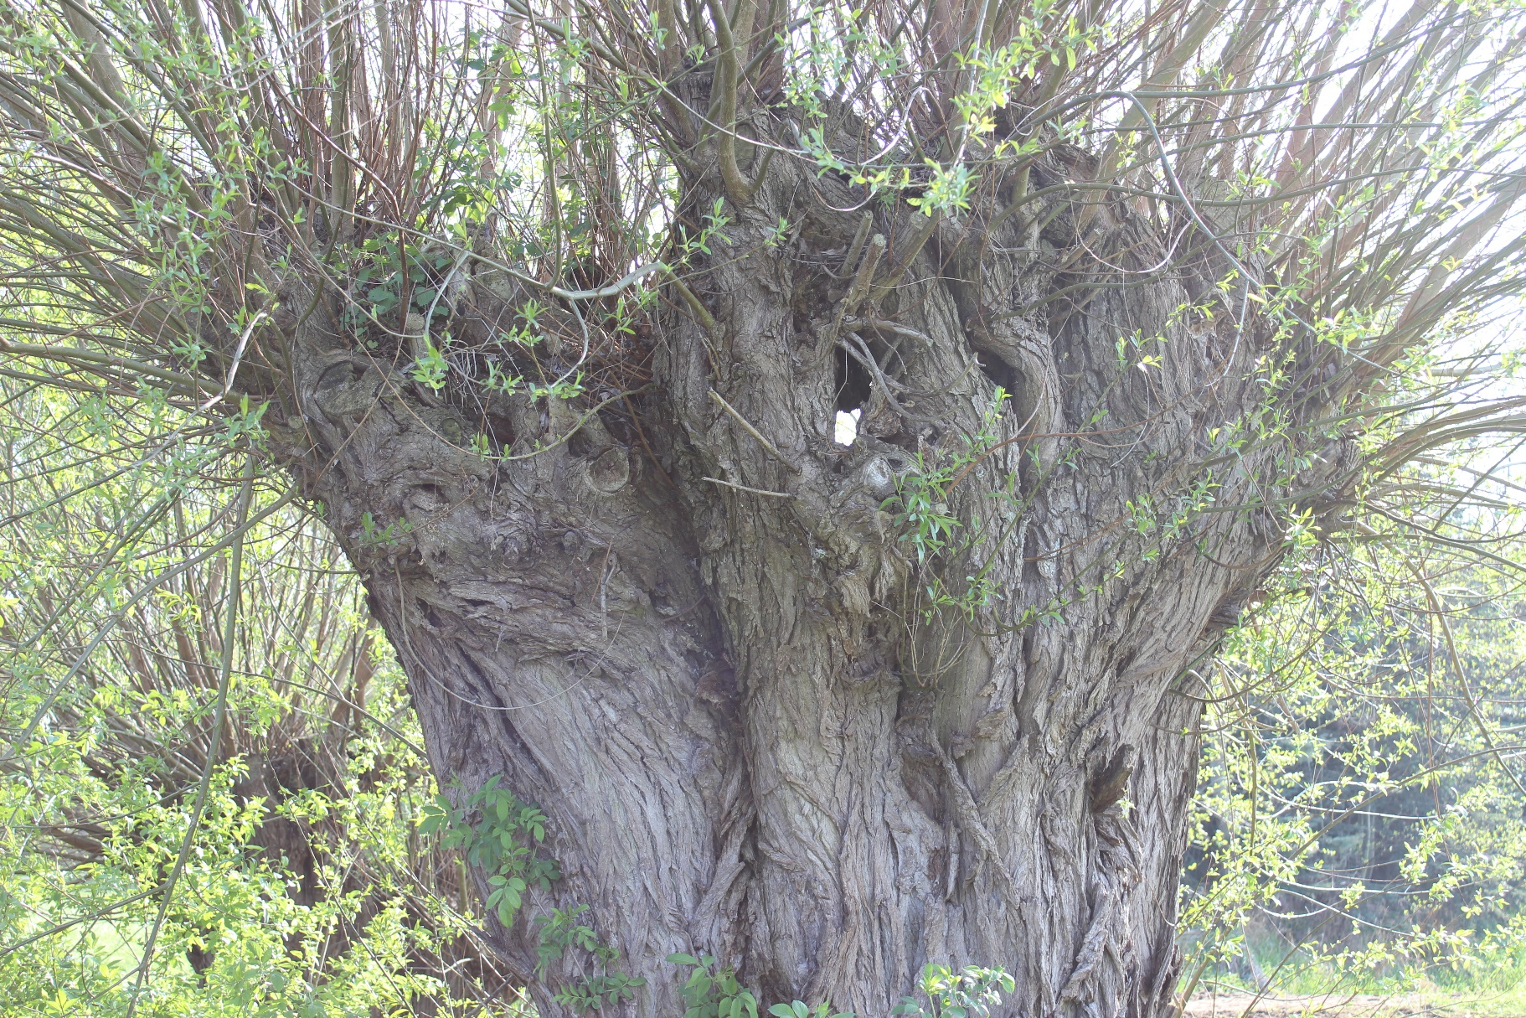
Naturschutz - Kopfweidenpflege

Slide 29
Freizeit & Tourismus

Slide 30

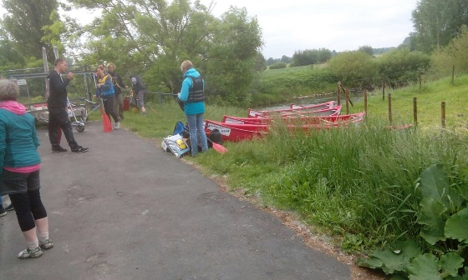
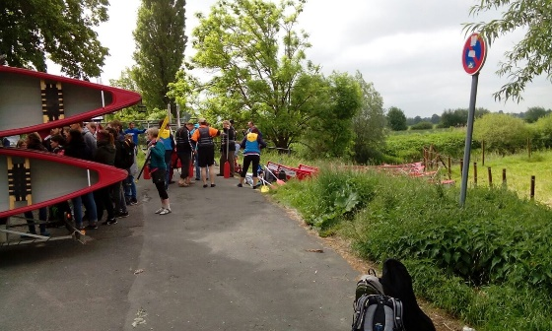
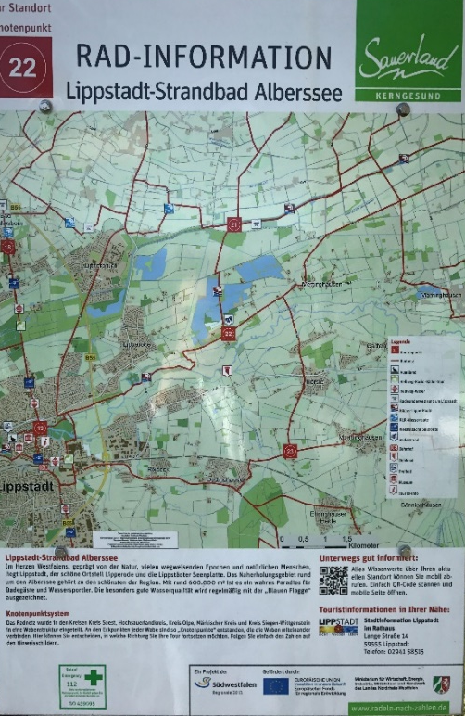
Tourismus – Radwege und Kanutouren
Europaroute (D3) – Europäischer Fernradweg

Slide 31
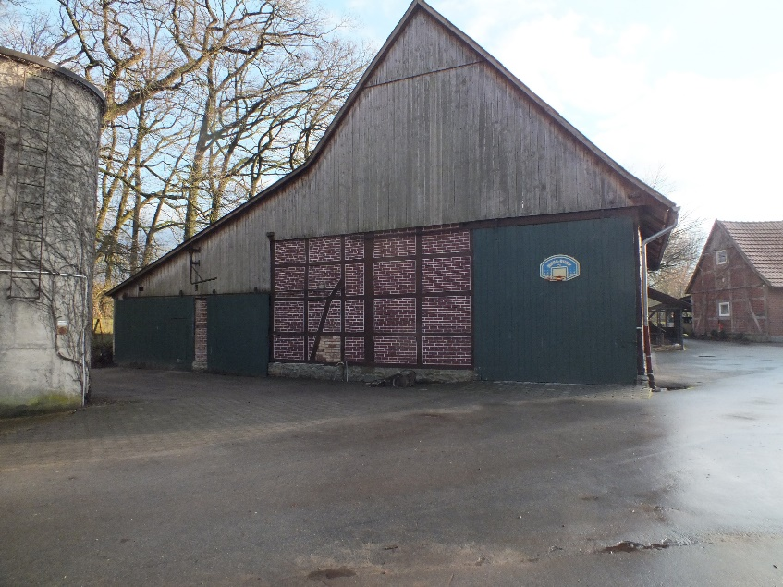
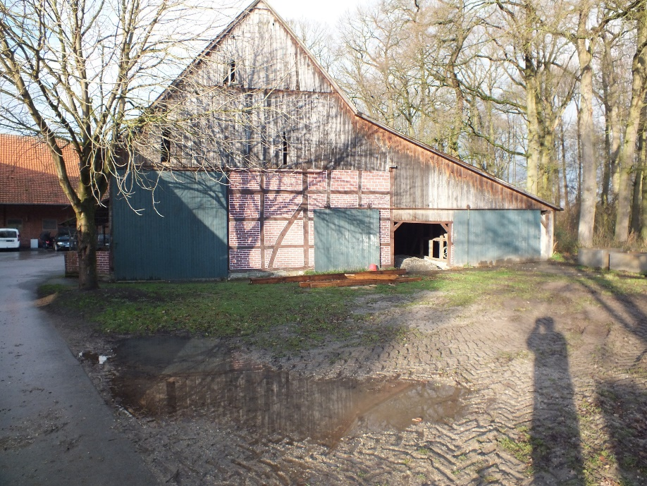
Tourismus – Schäfermeier‘s Kaffeescheune

Slide 32
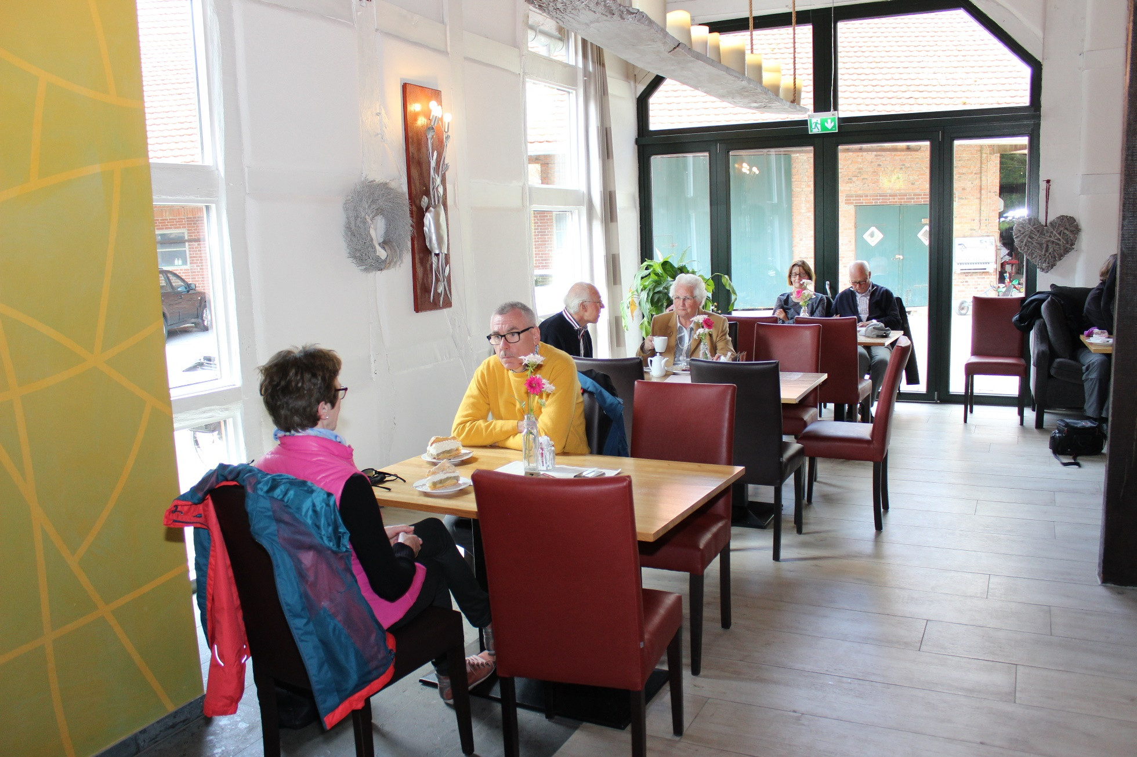
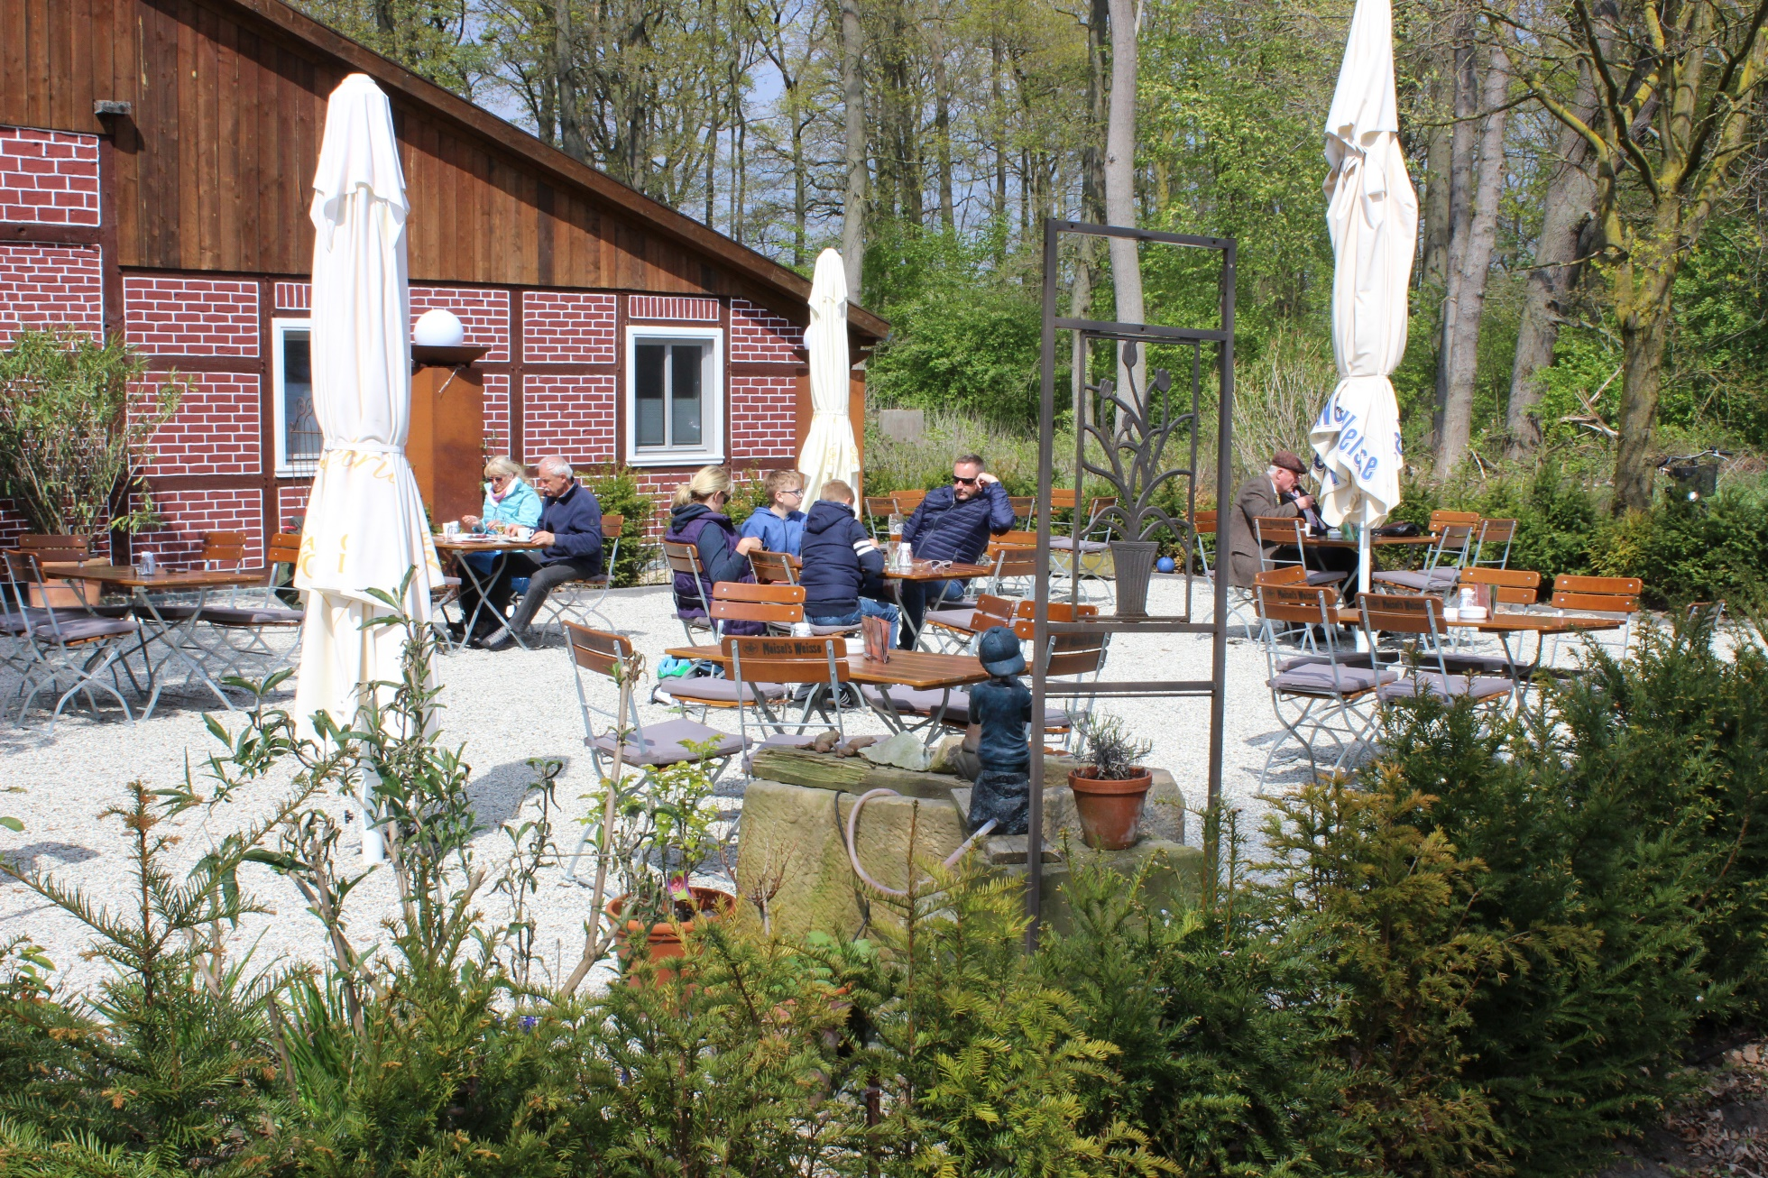
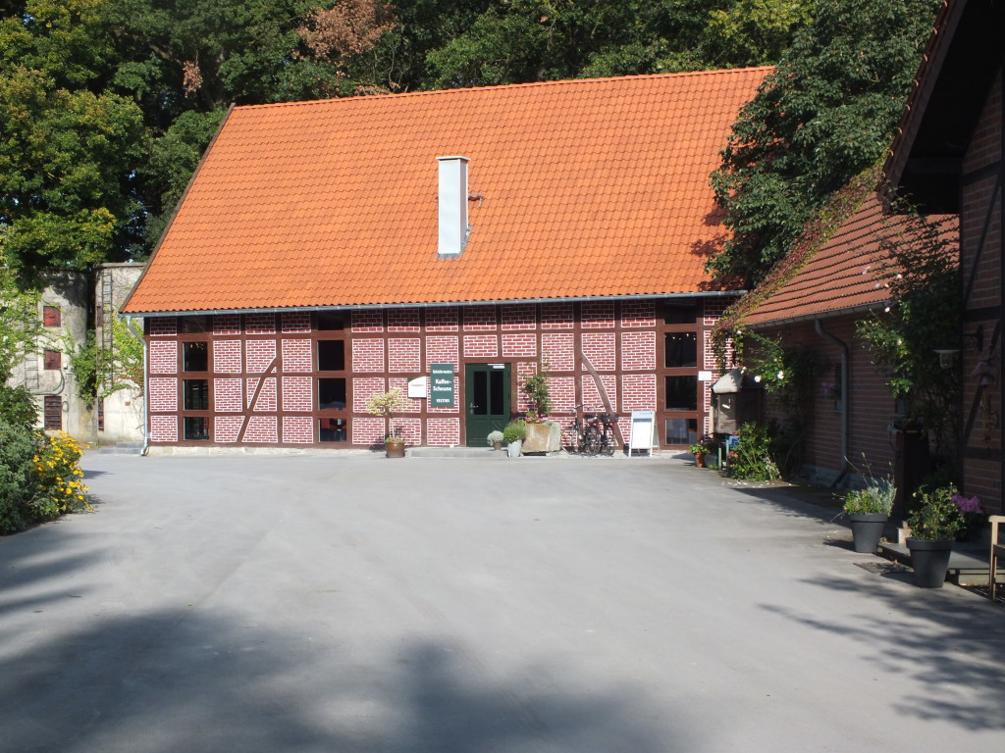

Tourismus - Schäfermeier‘s Kaffeescheune

Slide 33


Tourismus – Alberssee, Campingplatz und Kaffeescheune
Strandcafé
Alberssee
Strandbad Alberssee
Schäfermeier‘s
Kaffeescheune
Segelstation
Campingparadies Lippstädter Seenplatte

